Slide 1
Презентация
«Цветочная композиция круглой формы»
Педагог дополнительного образования МБОУ ДОД ДЮЦ г. Гурьевска Калининградской области
Гамова Наталья Николаевна
2013г.

Slide 2
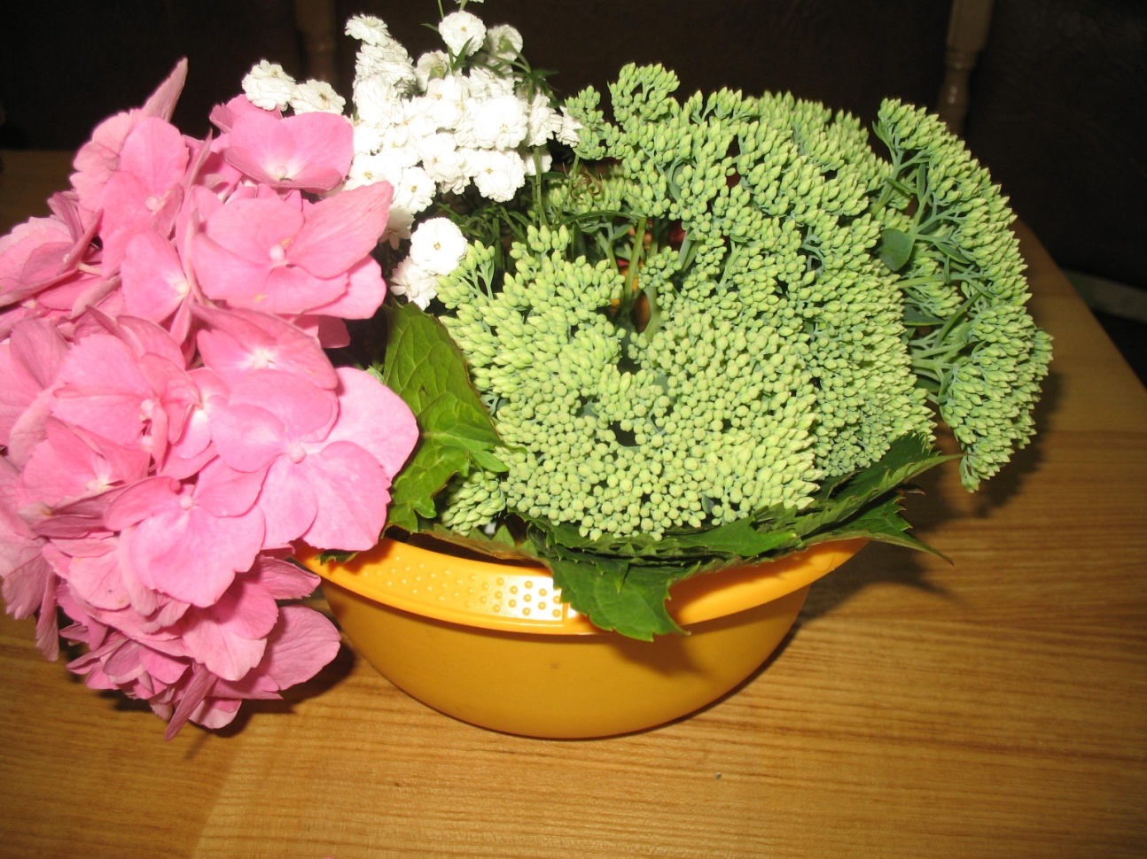
Композиция происходит от лат. compositio — составление, сочинение, соединение.
Круглая форма композиции образуется, когда концы флористического материала образуют круг . Если ваша композиция будет располагаться на квадратной или круглой основе, то она будет иметь круглую форму. Если основа прямоугольная, то композиции будет иметь овальную форму.

Slide 3
Флористический материал
Гортензия (Hydrangea) относится к семейству гортензиевых (Hydrangeaceae), род довольно обширен и включает около 100 видов. Существуют пряморастущие и вьющиеся, листопадные и вечнозеленые, морозостойкие и теплолюбивые, карликовые и древовидные гортензии. Гортензии происходят из Гималаев, Северной и Южной Америки и центральной и восточной Азии. Название растения состоит из греческих слов hydor (вода) и angos (вместилище, сосуд) и дано гортензии за форму семенных коробочек. Наиболее популярные крупноцветные садовые гортензии с шаровидными соцветиями (мы знаем их сейчас под названием гортензия крупнолистная, садовая - Hydrangea macrophylla, horticula) попали в Европу в 18 веке из Японии и произвели сенсацию.
Тысячелистник птармика - самый своеобразный из тысячелистников. Листья у него цельные, а не рассеченные на множество тонких долей. 'Жемчужница' - сорт тысячелистника птармика с махровыми лучисто-белыми чудесными цветками. Цветет в июне-июле. Высота растения 60 см, хорошо стоит в букетах, составляя конкуренцию гипсофилам.
Седум, или очиток (Sedum) – обширный род растений из семейства толстянковых. Растение также известно под названиями заячья капуста
и молодило. Садовый очиток достигает высоты до 80 см.

Slide 4
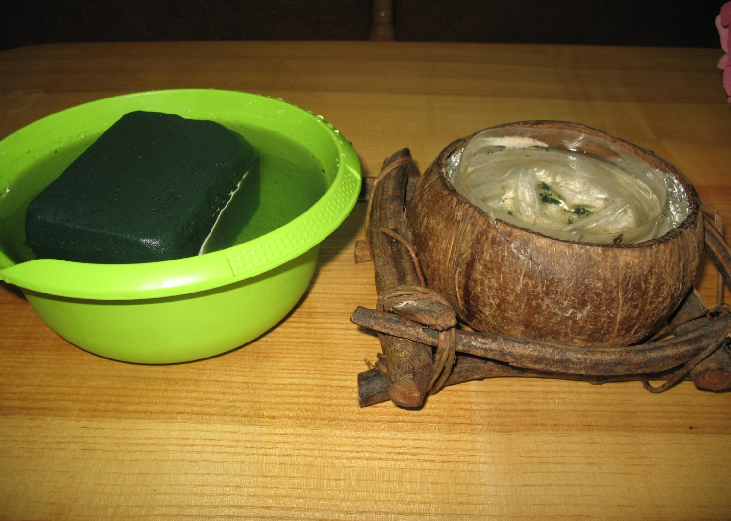
Берём невысокую вазу круглой формы наливаем воду и держатель для цветов- оазис (флористическая губка) предварительно замоченный в воде на 10- 15 минут

Slide 5
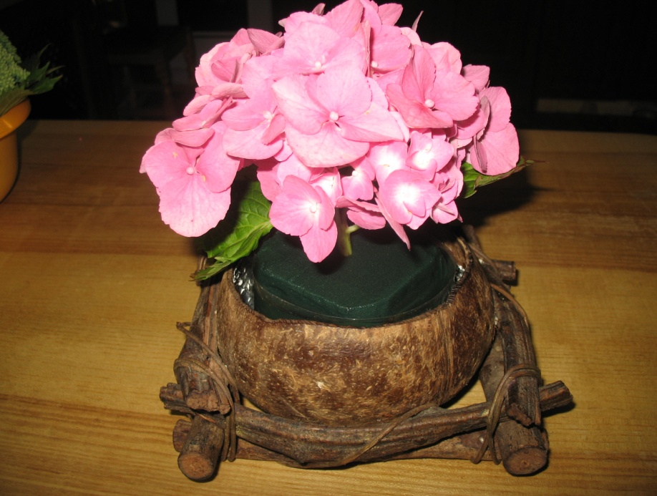
Закрепляем в центре гортензию в оазис как основной элемент

Slide 6
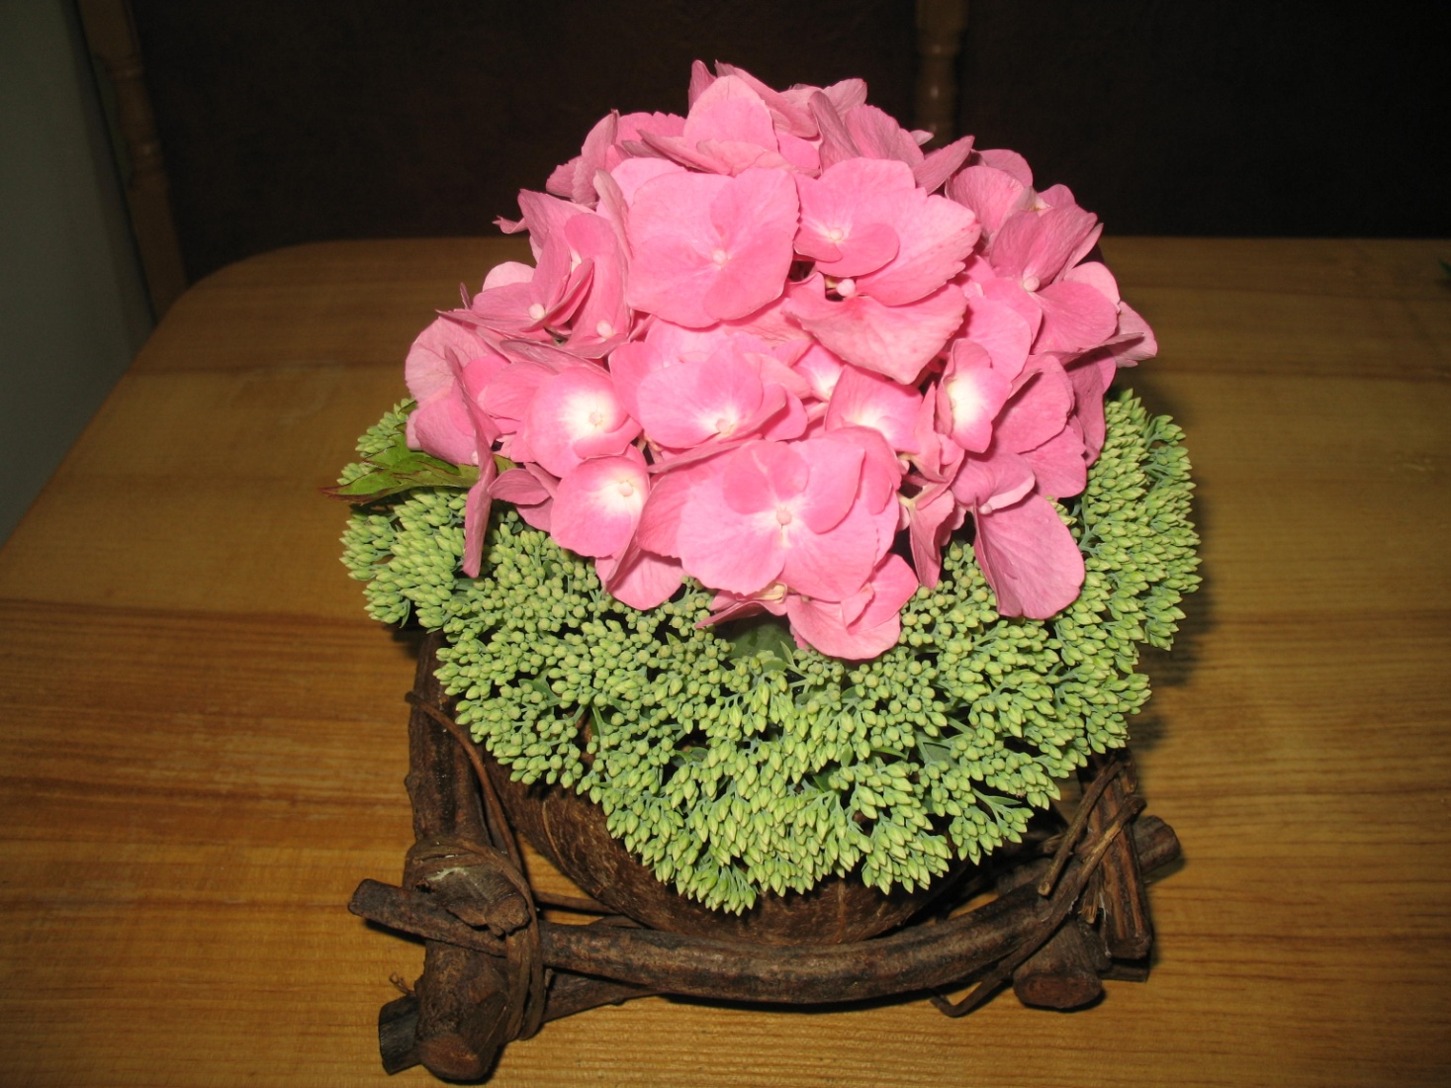
Затем по периметру круга вставляем в офзис седум

Slide 7
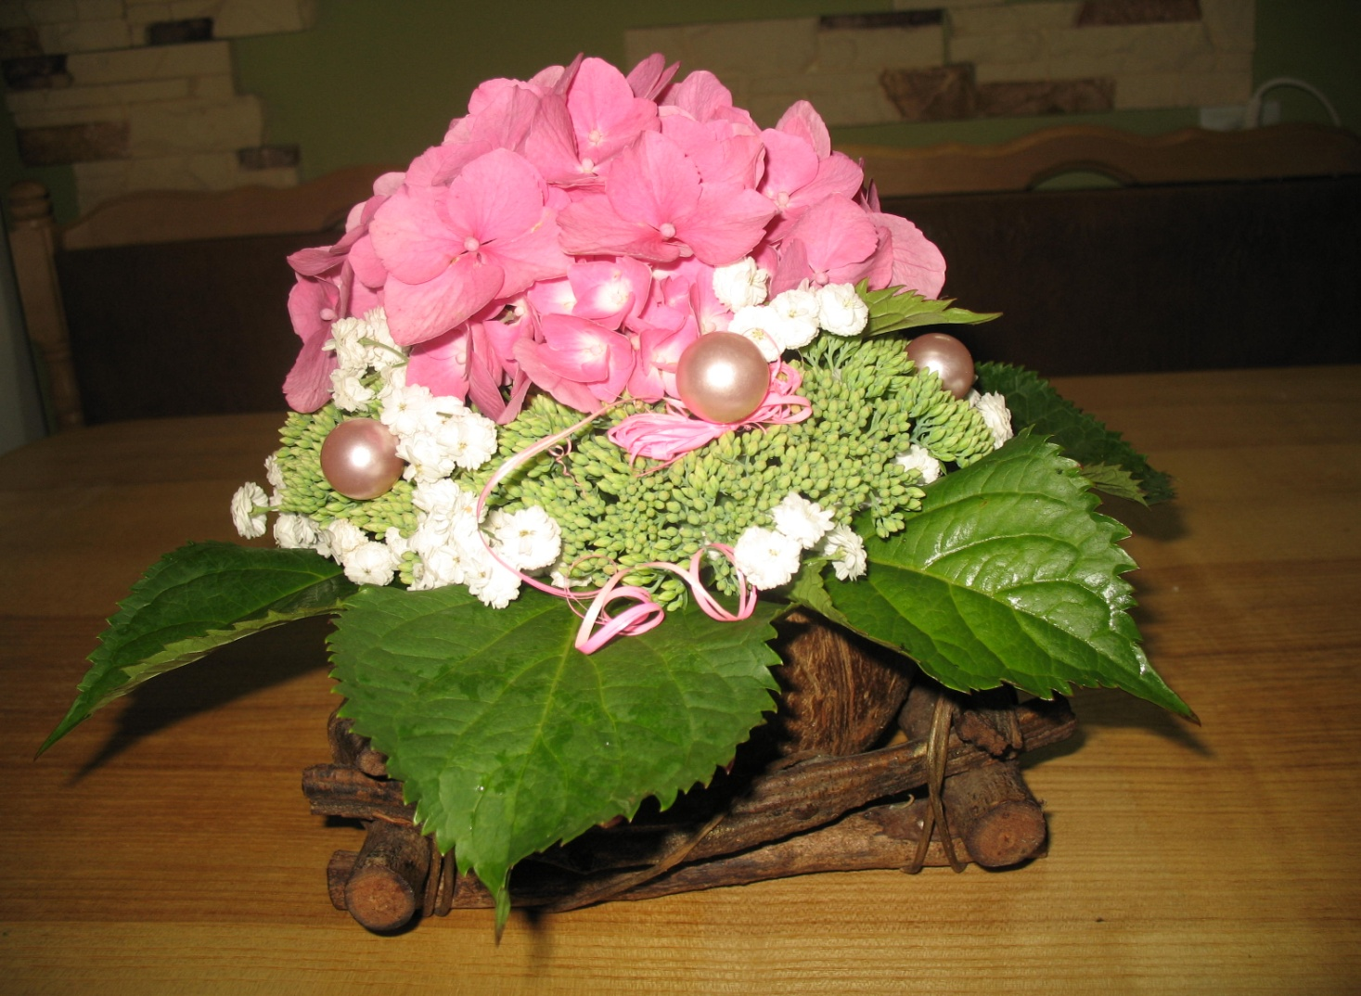
Закрепляем дополнительный элемент-жемчужницу, листья гортензии, флористические бусины и розовый сизаль

Slide 8
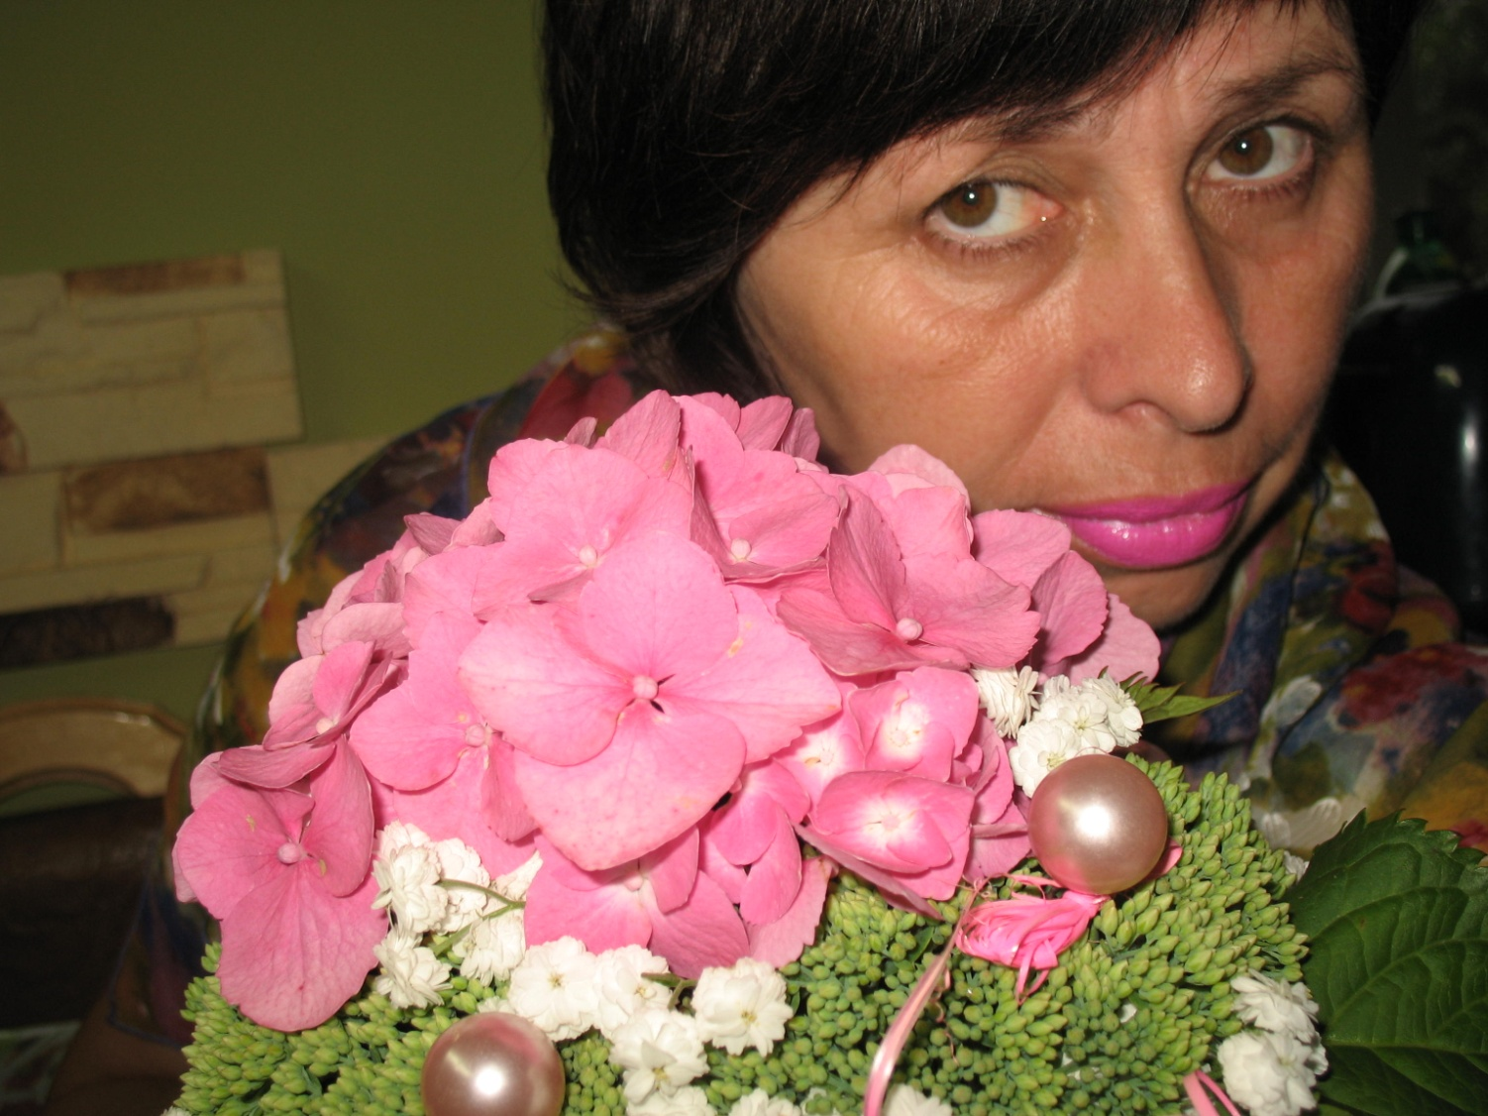
Вот и составили цветочную композицию круглой формы

